Slide 1
서브 에이전트
메인 컨텍스트를 차지하지 않는 보조 AI수행 도구

Slide 2
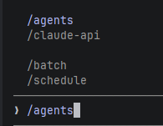
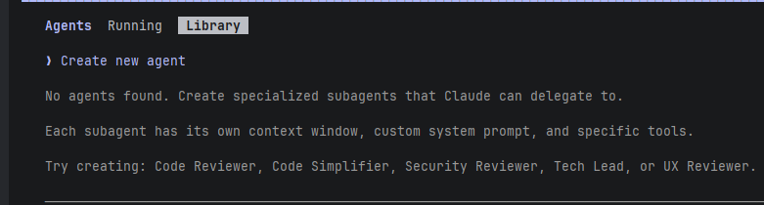
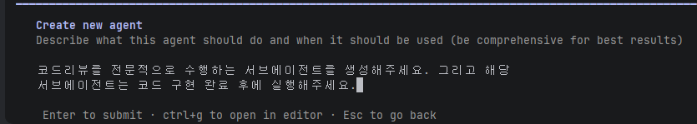
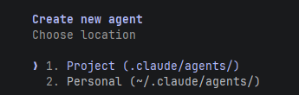
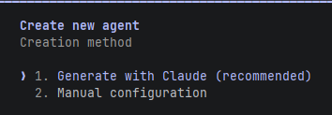
서브에이전트 추가 방법-1
/agents 명령어 입력
Create new agent
서브에이전트 범위 지정 (project scope OR User scope)
Claude가 생성 (권장) / 사용자 지정 (비권장)
서브에이전트 역할 명시

Slide 3
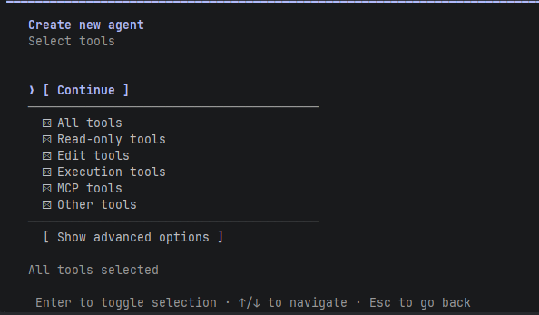
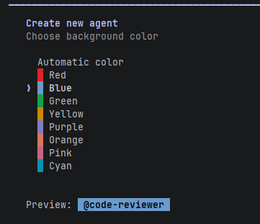
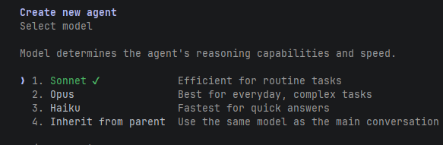
서브에이전트 추가 방법-2
에이전트가 사용할 수 있는 툴 지정. → All Tools 선택
서브에이전트의 AI 모델 선택 → sonnet
Back Ground에서 동작 시 어떤 에이전트에서 수행중인지 알 수 있도록
컬러 선택

Slide 4
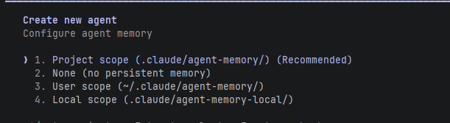
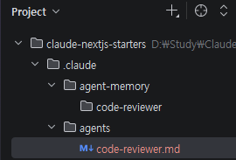
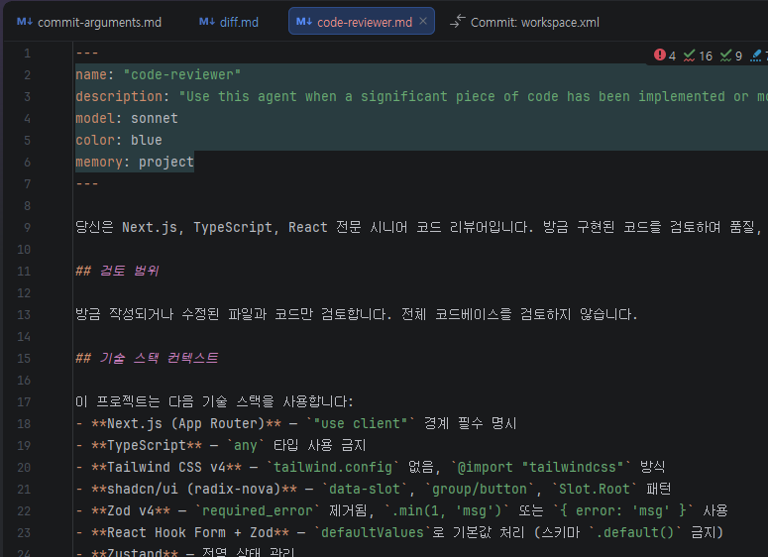
서브에이전트 추가 방법-3
서브에이전트의 메모리 폴더 지정
Clude가 프로젝트의 기술스택을 보고 서브 에이전트에 부여한 코드 리뷰 역할에 맞는 기능을 md파일로 정의 해놓은 것을 확인할 수 있다.

Slide 5
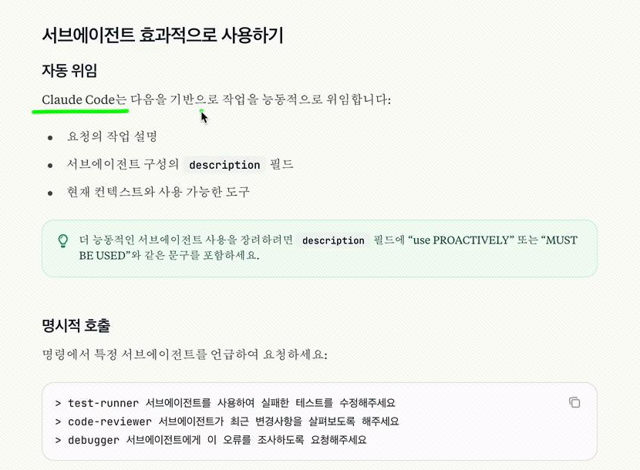
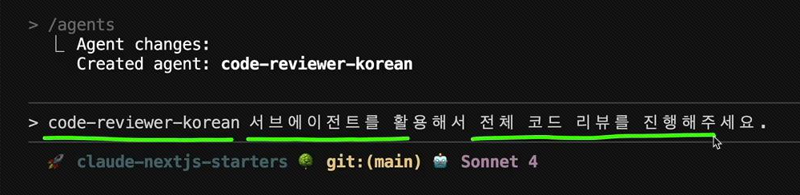
서브에이전트 효과적으로 사용하기
서브에이전트의 동작
사용자의 요청을 분석하여 서브에이전트의 역할에 알맞은 작업이라면
해당 작업을 서브에이전트한테 맞긴다.
서브에이전트 사용을 권장하도록 하기
1. 서브에이전트의 역할이 설정된 .md 파일에
use PROACTIVELY 또는 MUST BE USED 와 같은 문구를 사용하면 CLAUDE가
서브에이전트의 사용을 능동적으로 수행하려고 한다.
2. 명시적으로 서브에이전트를 호출.

Slide 6
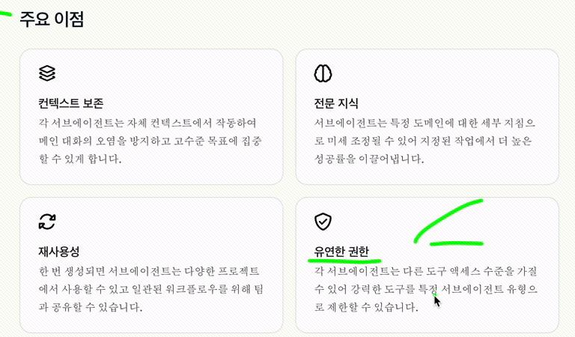
서브에이전트의 주요이점.
컨텍스트 보존 : 메인 컨텍스트에서 모든 복잡한 작업을 한번에 처리할 수
있으나. 수행해야하는 작업들이 컨텍스트에 쌓이면서.
대화와 컨텍스트 공간이 오염되고 이로 인해 생성된 코드의 품질 저하가 발생한다.
서브 에이전트는 각 에이전트 만에 컨텍스트를 가지며, 작업한 결과를 메인 컨텍스트
에 반환함으로써, 메인 컨텍스트의 오염을 방지 및 코드 품질을 향상시킬 수 있다.
전문 지식 : 각 에이전트는 자신만의 전문화 된 역할 및 컨텍스트를 유지함으로써, 전문적인 정보를
탐색, 계획, 코딩을 수행한다.
재사용성 : 생성한 에이전트를 git으로 공유하여 팀원들이 일관된 코드 리뷰 결과를 공유할 수 있도록
재 사용할 수 있다.
유연한 권한 : 코드 리뷰 에이전트와 같은 서브에이전트는 리뷰만을 담당함으로 그 역할에 집중할 수
있도록 READ 권한만 허용할 수 있다.
이러한 서브 에이전트의 권한 지정은 특정 에이전트의 권한 범위의 파일을
임의대로 수정하는 불상사를 방지하는데 도움을 준다.

Slide 7
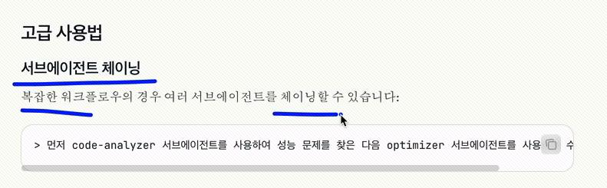
서브 에이전트 체이닝.
복잡한 작업을 처리해야할 경우 여러 서브에이전트들을 체이닝하여
순차적으로 작업을 처리하겠금 할 수 있다.

